Slide 1














과학기술과 에콜로지
2조
GMO와 유전자 가위
강세운, 박현우, 김은정, 이민우

Slide 2





목차
Contents
01
GMO? 유전자 가위?
02
아무도 몰랐어요.
03
왜 우리는?
- GMO 소개
- 유전자 가위 소개
- 우리의 알 권리
- GMO 먹는 것은 싫지만,
기술은 개발하라?
-왜 GMO 표시제는 정착하 기 힘든가?

Slide 3
‘GMO’ 가 도대체 뭐예요?
GMO [Genetically Modified Organism] 는 유전자 변형 농산물로서 일반적으로 생산량 증대 또는 유통 · 가공상의 편의를 위하여 유전공학기술을 이용, 기존의 육종방법으로는 나타날 수 없는 형질이나 유전자를 지니도록 개발된 농산물을 말한다.

Slide 4
‘유전자 가위’ 는 또 뭔가요?
인간세포와 동식물세포의 유전자를 교정(genome editing)하는 데 사용하는 기술.
동식물 유전자에 결합해 특정 DNA부위를 자르는데 사용하는 인공 효소로 유전자의 잘못된 부분을 제거해 문제를 해결한다. 유전자가위는 쉽게 말해 ‘지퍼 (DNA)’가 고장 났을 때 이빨이 나간 부위 (특정 유전자)만 잘라내고 새로운 지퍼 조각을 갈아 끼우는 ‘유전자 짜깁기’ 기술로 불리기도 한다.

Slide 5
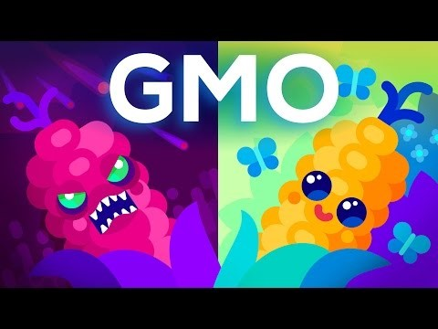
‘GMO 식품’ 나쁜건가요?

Slide 6
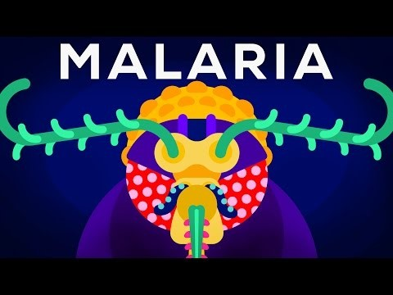
‘유전자 가위’ 조금만 더 쉽게 설명해 주세요!

Slide 7
‘아무도’ 가르쳐 주지않은 GMO, ‘알 권리’
GMO가 생태적으로나 건강상으로나 안전하다/아니다 결론을 내리기에는 좀 이르다. GMO 작물에 행해지는 변형 방법이나 기술이 천차만별이기 때문에, 모든 GMO가 안전하다고 단정짓는 것은 매우 위험한 일반화다.
1. GMO 안전함을 판단할 수 있다, 없다?!

Slide 8
‘아무도’ 가르쳐 주지않은 GMO, ‘알 권리’
뉴스
공익광고
교과서
게임
2. 알 권리 도대체 어떻게 보장받아야 할까?

Slide 9
왜 우리는?
답변) 자기애(愛)와 관련되어있지 않았을까 싶습니다.
동시에 문명의 발전 역시 누리고픈 이기심이 있었을 것이라 생각합니다.
GMO 먹는 것은 싫지만, 기술은 개발해라 ?
왜 사람들은 먹는 것을 싫어할까?

Slide 10



왜 우리는?
답변)
1.기업의 입장
2.정부의 입장
3.개인의 입장
2. 표시제 왜 쉽게 정착하지 못할까?

Slide 11
왜 우리는?
답변) NO, 아니요 기술은 가치 중립적이지 않습니다.
기술은 과연 가치 중립적인가?

Slide 12
경청해주셔서
감사합니다

